Slide 2
LICENCIA SOCIO AMBIENTAL-COMUNIDADES-REALIDAD-TENDENCIAS

Slide 3
AGENDA
____________________________________
Generalidades
Marco regulatorio legal y Consuetudinario
Precedentes-Experiencias Previas-Correccion enfoque
Relacionamiento Comunitario
Algunas Conclusiones-Preguntas-Comentarios

Slide 4
Generalidades

Slide 5
SMA PC
PROYECTOS
Accionistas
LandRow
Gobernanza Proyecto-Interacción áreas
Directorio
EIA-DIA
Plan cierre
Plan Minero
Gerencias-Áreas
Ejecución actividades
Procedimientos-Due diligence
Innovación
Tecnología
PF
Definiciones
Def. Pilares y Funciones
Autoridades
EPCM
Política Sustentabilidad
Ingeniería
Comunidades

Slide 6
Marco regulatorio legal y Consuetudinario

Slide 7
PASADO: Licencia social o relacionamiento Comunitario era accesorio
Menos: Conocimiento, Instrumentos-regulaciones-Empoderamiento
PRESENTE: Es un requisito esencial para todo proyecto junto con Licencia Ambiental
Convenio 169
EITI Association
Transparencia Gestion Recursos Naturales
Declaración UN
Derechos Pueblos Indígenas
1989
2003
2007
Anuncio estrategia Nacional
Principios rectores empresas DDHH
IFC y Ppios Ecuador
ICMM-FCIP Declaración Posición Minería y P Indígenas
Guía de Buenas Prácticas
Ley 19.300
Ley 19.253
DS N°40 y DS N° 66 (MMA-MDS)
Guía Buenas Practicas SEA
PACA
2011
2012
2013
Antes-Hoy
Tratado Escazú
Fallos judiciales y Administrativos

Slide 8
Precedentes-Experiencias Previas-Corrección enfoque

Slide 9
Cual es el status Quo hoy?
Que piensan las organizaciones y comunidades?
Experiencia y aprendizaje
Inequidad en transferencia de recursos tanto publica como entre ellas
Desequilibrio de poder-Desconfianza
Malas experiencias de procesos y evaluaciones anteriores
Mayor empoderamiento
Asesoría técnica
Asesores
Conflictos socio ambientales
Falta de vías de participación
Defectos en institucionalidad y políticas de desarrollo
Visiones diferentes sobre evaluación ambiental
Visiones y cosmovisiones diferentes
Modelos de desarrollo diferentes

Slide 10
Que debemos cambiar o hacer para construir y generar confianzas?
Estrategia-trabajo y relacionamiento temprano-Equipo
Enfoque Interno
Política sustentabilidad
Área sustentabilidad-Comunitaria
Principios filosóficos básicos
Involucramiento de toda la organización-Capacitación
Planificación estratégica
Diseño previo
Enfoque Externo
Trabajo anticipado
Sociabilización Anticipada a Autoridades y Organizaciones Comunitarias
Aproximación y generación de confianzas
Relacionamiento comunitario
Planes de desarrollo comunitario
Acuerdos-Vida Útil
Con la localidad-pueblo considerando organizaciones-asociaciones y comunidades indígenas y no indígenas
Sustentados en ejes de desarrollo productivo PDC y NO transaccional

Slide 11
Relacionamiento Comunitario

Slide 12
Transparencia
Desde el territorio
Hacia el territorio
Antes-Durante-Post evaluación
Durante toda la vida útil de la operación
En forma Temprana
Equipo comunitario permanente o transversal
Buen Relacionamiento Comunitario
Estrategia Anticipada
Magnitud, Inversión, Ejes productivos
Trabajo colaborativo y comunicación del mismo a todas las áreas
Comentarios en tiempo y forma

Slide 13
EJEMPLO PASOS PARA ACORDAR EL APOYO AL DESARROLLO COMUNITARIO
Diagnóstico
Estructura Previa. Diálogo, Organización MTP
Retroalimentación: Entendimiento mutuo de las partes de inquietudes, necesidades
Alineamiento: Trabajo conjunto, entrevistas, metodología, temas y adaptación a realidades de las partes
Pre-Implementación
Trabajo conjunto antes, durante y post ingreso SEIA
Acuerdo de ejes productivos a ser implementados (resultados entrevistas-MTP)
Implementación
Convenios
Condiciones mutuas

Slide 14
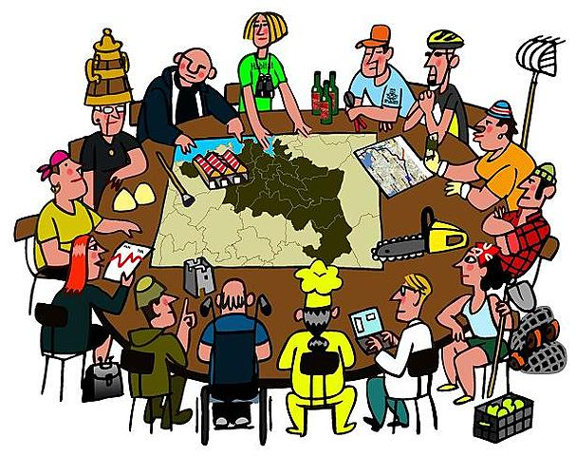
APOYO AL DESARROLLO COMUNITARIO-OBJETIVO A LOGRAR
SABEMOS DE LA GRAN CAPACIDAD DE LA COMUNIDAD DE SER GESTORES DE SU PROPIO DESARROLLO. NOSOTROS QUEREMOS APOYARLOS EN ESTE CAMINO
Apoyar en el proceso de la comunidad de definir su camino de desarrollo:
Pasado-presente (línea base)
Definir objetivos
Futuro/Actividades/Metas/
Plazo/Recursos ($).
Desarrollo de capital local: humano, cultural, social, natural y físico
empoderamiento de la comunidad
Apoyar en la manera en que la comunidad mejora las condiciones de vida de los vecinos- aprovechando sosteniblemente los recursos-territorio.
Uso y gestión instrumentos públicos (Corfo)
Podemos apoyar a fomentar la solidaridad, corresponsabilidad e
Identidad comunitaria
Podemos apoyar con un instrumento de gestión para su desarrollo.
Cadena de valor productiva
Emprendimiento-Proveedor
Notes:
La identidad de una organización se relaciona con el conocimiento y percepción que los socios y agentes externos de la organización tienen respecto de la naturaleza de la agrupación, de las actividades a las que se dedica y de su proyecto futuro.

Slide 15
Algunas Conclusiones-Preguntas-Comentarios

Slide 16
Gobernanza ‘económica’ de los recursos.
Gobernanza institucional, en especial de comunidades indígenas
Tributación de los acuerdos: crítico para las empresas pero también para las comunidades.
Implementación?
Oportunidad: ¿cuándo es el mejor momento para negociar un acuerdo?
Una vez visto lo anterior: Trabajo fácil? NO, EN ABSOLUTO
Nunca el relacionamiento y trabajo comunitario es igual.
Caso a Caso
pero basado en principios comunes-convicción
Gran variedad y dispersión de acuerdos.
Desarrollo de una práctica de acuerdos aparece ‘empujada’ por cambios legales, desarrollos jurisprudenciales o conflictos sociales.
2 líneas de desarrollo: privada y estatal.
En Canadá y Australia la práctica de acuerdos está concentrada mayormente en comunidades indígenas.
En Perú, en cambio, se concentra en comunidades sin distinción.
Acuerdos son claves para proyectar las industrias extractivas en el tiempo.

Slide 17
Algunas Conclusiones
Definición interna: P. Sustentabilidad, evangelización organizativa, creación de equipos internos y externos para medio humano y relacionamiento comunitario. Estoy preparado para aceptar modelos de seguimiento, monitoreo anticipado de variables ambientales o a incorporar líneas de base hechas por la comunidad en mi instrumento de evaluación ambiental?
Diseño anticipado, estrategia y conocimiento del territorio (Mapa político comunitario no solo local, sino nacional (otras comunidades, ONG´s, Congreso a través de políticos y a veces internacional (grupos transnacionales, ONG´s, CIDH) Análisis anticipado en SEIA efectos sinérgicos y RCA´s aprobadas
Estrategia Anticipada-Escenarios. Que negociaré? Acuerdos de participación o beneficio en las utilidades? Mano de obra? Contratistas? Ejes de desarrollo productivos?
Relacionamiento y trabajo comunitario anticipado puede representar el 50% o mas de garantía de éxito y sustentabilidad de un proyecto. El tener marcos de acuerdo y acuerdos concretados con comunidades del AI es fundamental para las PAC y especialmente el PCI en razón de que permite validar acuerdos metodológicos y PAF.
Exploración de líneas de trabajo: monitoreos participativos, gestión compartida, instrumentos de gestión privada en combinación con instrumentos públicos y fundaciones, son de gran ayuda.
Trabajo, estrategia y relacionamiento temprano y su éxito es un gran aporte para la reputación de un titular o compañía.
Recuerden que la visión, cosmovisión y timming de las comunidades son distintos a los de una corporación.

Slide 18
Francisco.allendes@pugaortiz.cl Tel: +(56) 2 23377013 Cel: +(56) 9 66567880 www.pugaortiz.cl http://wayanay.org
Gracias!!!!

